Slide 1
毕设设想
Feb 11th
Jun Li

Slide 2
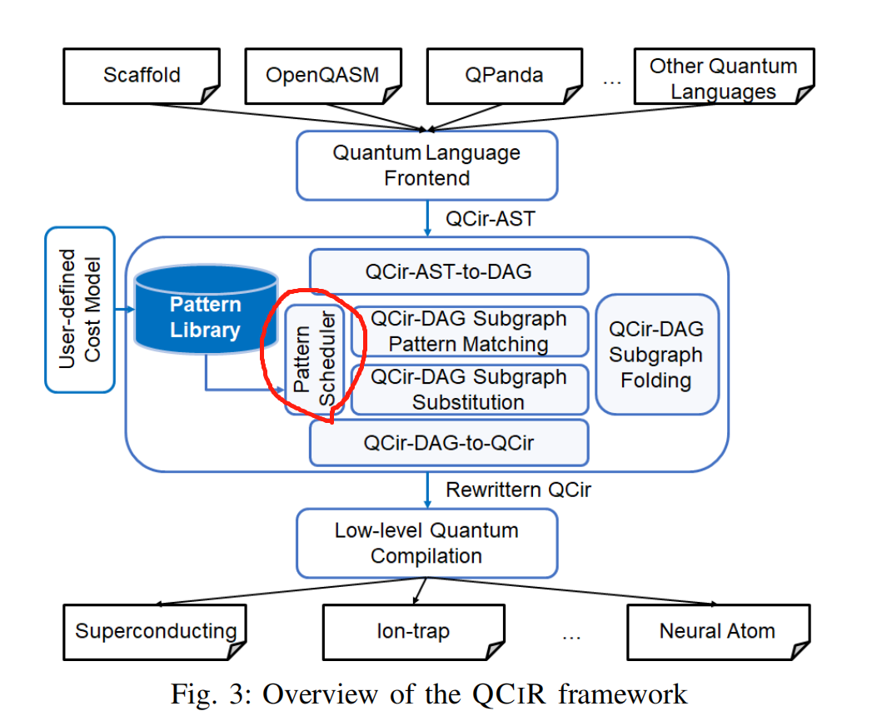
设想：实现一个Pattern Scheduler

Slide 3
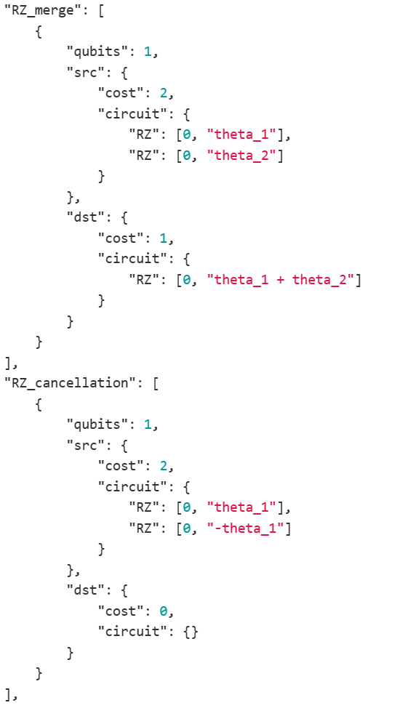
QCIR中的pattern scheduler
原本的匹配顺序是由json文件中pattern的先后确定的
如右图，QCIR先检测RZ_merge是否匹配，然后检测RZ_cancellation是否匹配

Slide 4
设想来源
先匹配了小的模式A，导致包含了A的更大的模式B无法匹配
解决方案：1）优先匹配B，缺点：代价高 ２）优先匹配A，匹配上以后，再去检查包含A的其他模式是否匹配，缺点：需要预先掌握模式A与B之间的关系
还可以依据包含的门类型的不同和门数量的不同对模式进行分类，以跳过不必要的匹配

Slide 5
实现过程
首先可以简单实现一下Quartz，利用Quartz生成针对所有不同类型和数量的门的所有可以化简的模式。

Slide 6
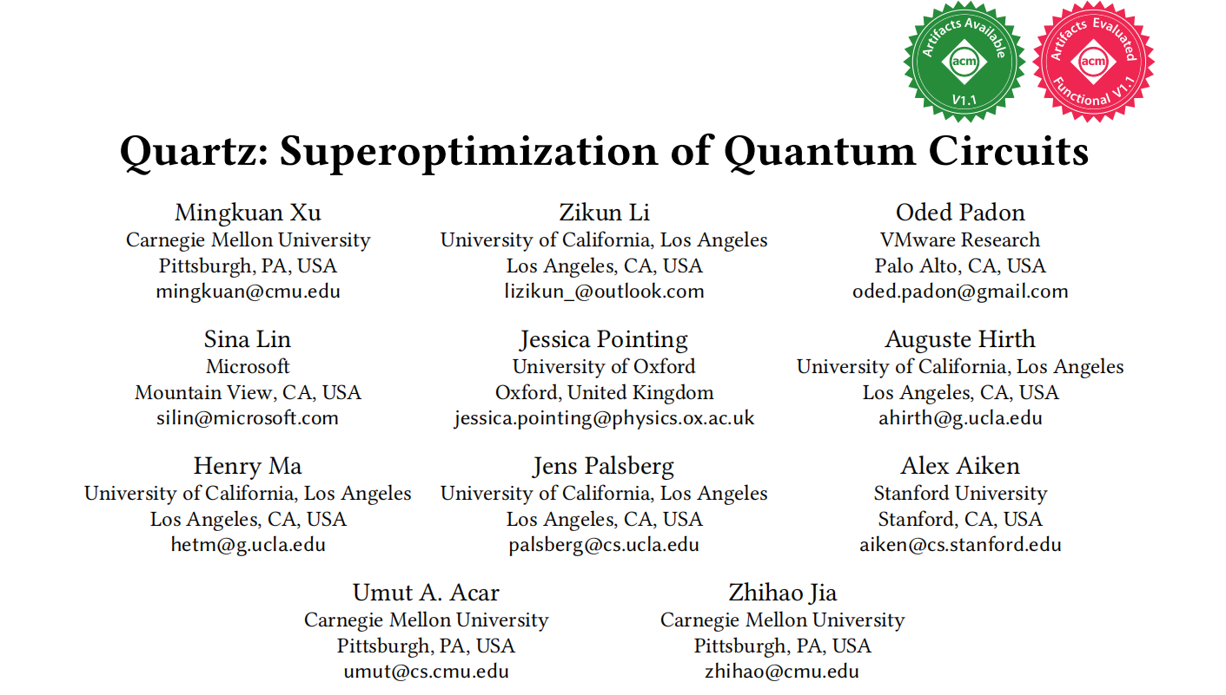

Slide 7
Quartz
量子线路超级优化器
自动生成 和验证指定规模下的所有可能的优化模式(pattern)
就是说：给定门的类型和门的数量 可以生成该门数量以内的所有pattern
https://github.com/quantum-compiler/quartz

Slide 8
实现过程
首先可以简单实现一下Quartz，利用Quartz生成针对所有不同类型和数量的门的所有可以化简的模式。
其次找到这些模式之间的关系：如包含关系，可拆分关系等等
依据模式之间的关系，安排匹配的顺序
实验验证优化效果

Slide 9
问题
有无相关工作 (Tket Qiskit)
优化方法较为单一
优化的效果不确定能很明显

Slide 10
毕设准备工作
Feb 12th~ Feb 18th

Slide 11
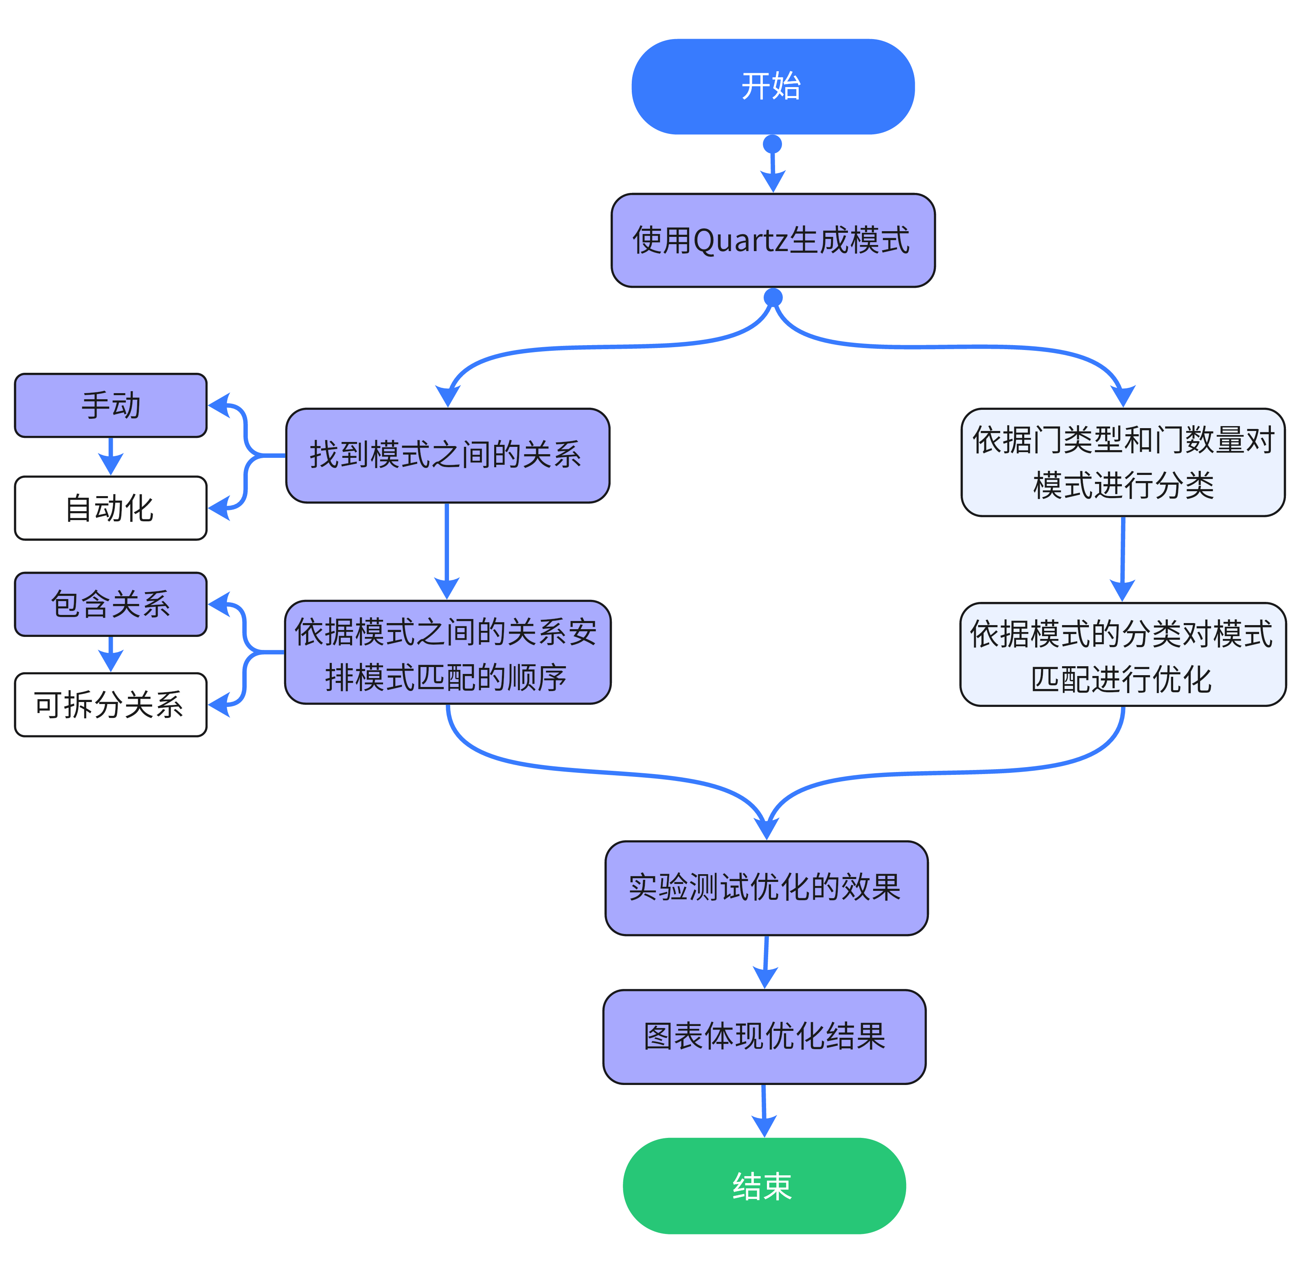
流程图

Slide 12
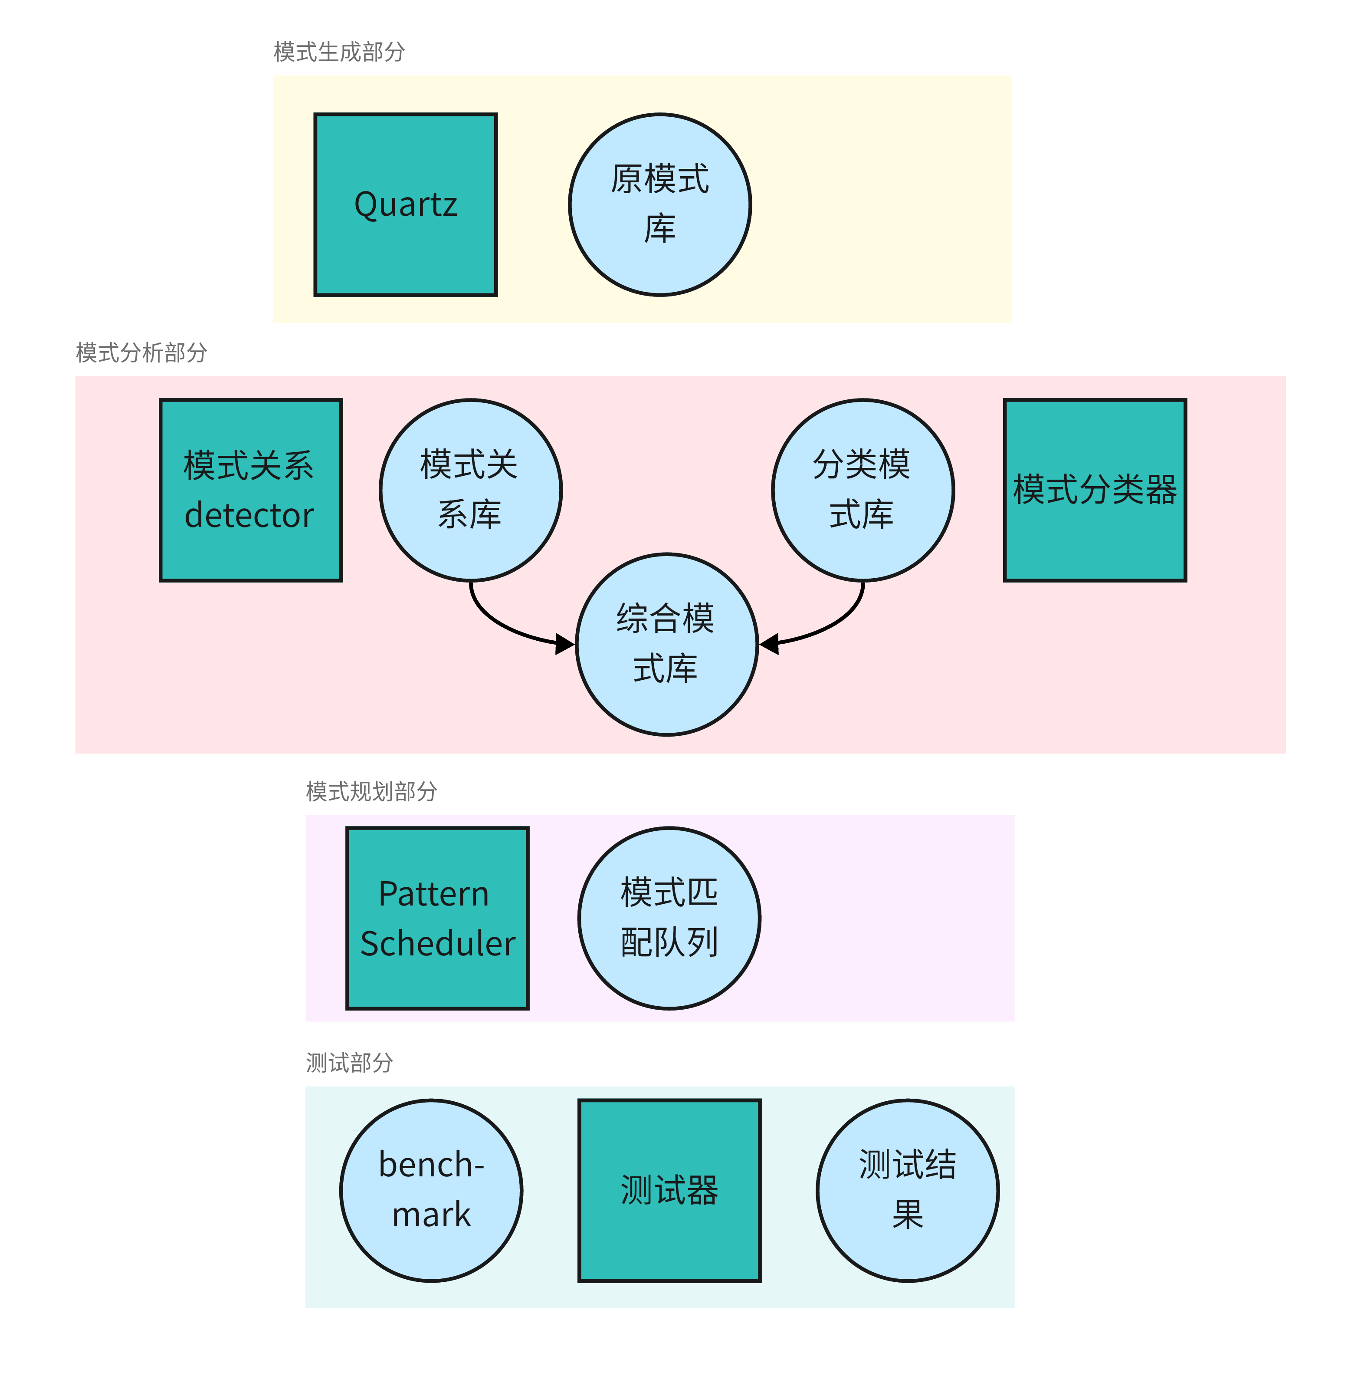
架构图

Slide 13
子问题分析
子问题 | 动机 | 研究点
 |  | . .
 |  | . . .
 |  | . . .
 |  | . . . . . .
 |  | 。 。
如何表示模式(*)
如何依据模式的表示方式定义模式之间的关系
模式之间的关系如何定义
奠定研究的基础
算法如何设计
手动发现
如何自动化地发现
如何发现模式之间的关系
核心算法一
依据模式之间的关系
依据以门类型和门数量对模式进行的分类
如何设计模式调度器
核心算法二
如何使用Quartz
是否可以利用Quartz的生成过程简化模式分类部分的工作
如何将Quartz的输出格式转换为(*)处的格式
Quartz可以自动化地生成指定量子门类型和指定规模下的所有模式
Quartz的模式生成过程与我们的模式分类标准相符
采用什么方法生成实验所需
模式集(Quartz)
针对模式集
贴合实际or突出优化效果
benchmark如何设计
测试集

Slide 14
测试Quartz
子问题 | 动机 | 研究点
 |  | . .。 。 . . . .
Quartz可以自动化地生成指定量子门类型和指定规模下的所有模式
Quartz的模式生成过程与我们的模式分类标准相符
如何使用Quartz
是否可以利用Quartz的生成过程简化模式分类部分的工作
如何将Quartz的输出格式转换为(*)处的格式
采用什么方法生成实验所需
模式集(Quartz)
使用方法
输出格式

Slide 15
Quartz的使用方法
pattern 的生成
gen_ecc_set({Gate set}, "set name", true, true, q, m, n);
{Gate set}：门类型列表
q：量子比特数量
m：参数数量
n：门数量上限
optimization
可以参考

Slide 16
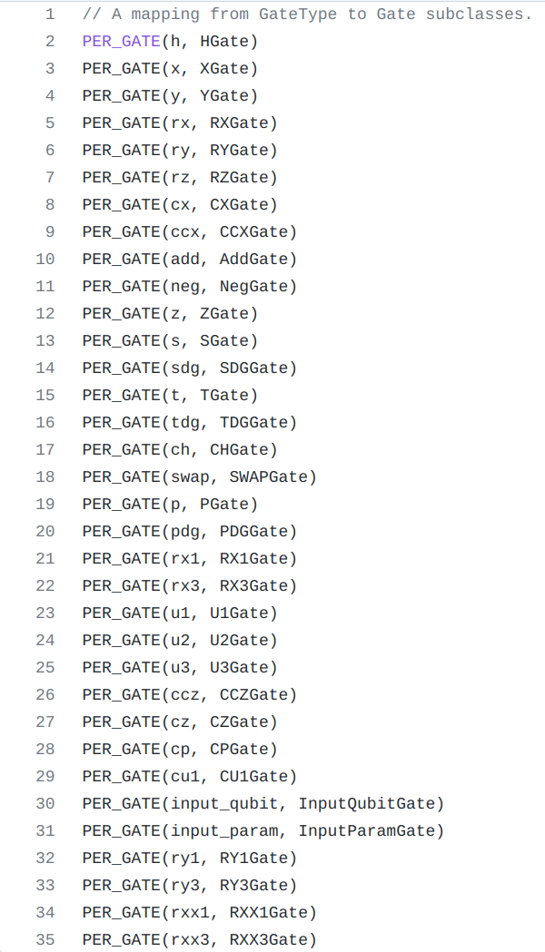
Quartz的使用方法
Qaurtz支持34种门
{Gate set}如何选择

Slide 17
Quartz的使用方法
测试：
gen_ecc_set({GateType::t, GateType::tdg, GateType::h, GateType::x,GateType::cx, GateType::add},"test", true, true, 3, 0, 5);
Number of transformations of 3_2_5 = 5184
6种类型的门，3个量子比特，最多5个门，生成了5184个pattern
有亿点多
dag vs pattern --> pattern vs pattern

Slide 18
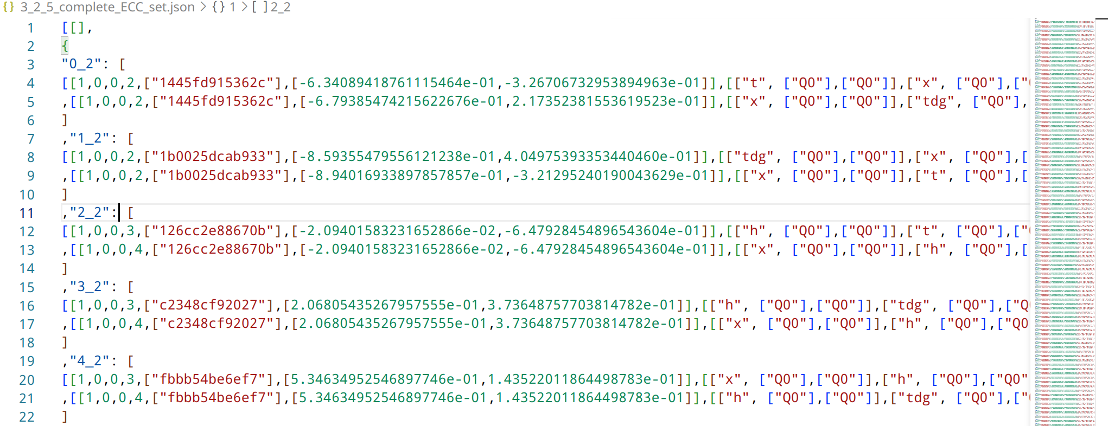
Quartz的输出格式
json

Slide 19
Quartz的输出格式
一个pattern:
q,m,tm,n
"t":gate type
["Q0"]: Q for qubit; P for para; number ‘0’ for id

Slide 20
Quartz的输出格式
所以只需要读前面四个数字和后面的门列表即可得到一个pattern
输出格式-->
实现一个json的接口

Slide 21
总结
主要收获：
Quartz的使用
需要解决的问题：
看看5184个模式中，有包含关系的有多少

Slide 22
实现模式读取的接口
Feb 26th ~ March 5th

Slide 23
上次组会前完成了
模式之间包含关系的定义
模式之间包含关系的信息采集
DataExtracter的接口
对上周采集的信息的整理
以及各类json文件的读取
这周完成了

Slide 24
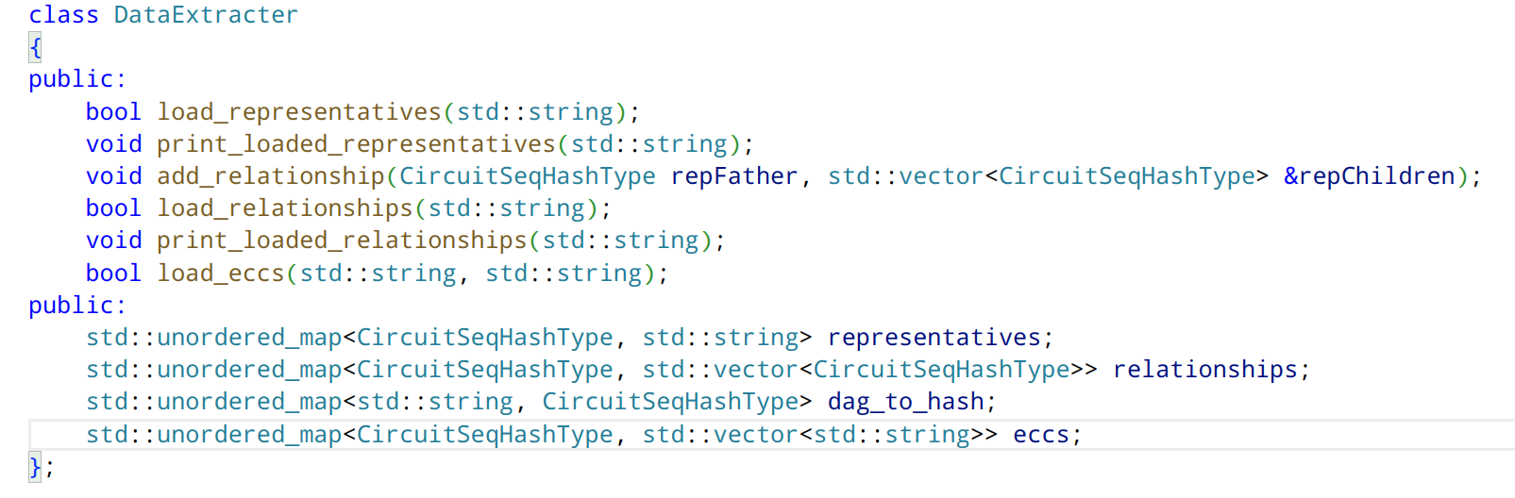
DataExtracter

Slide 25
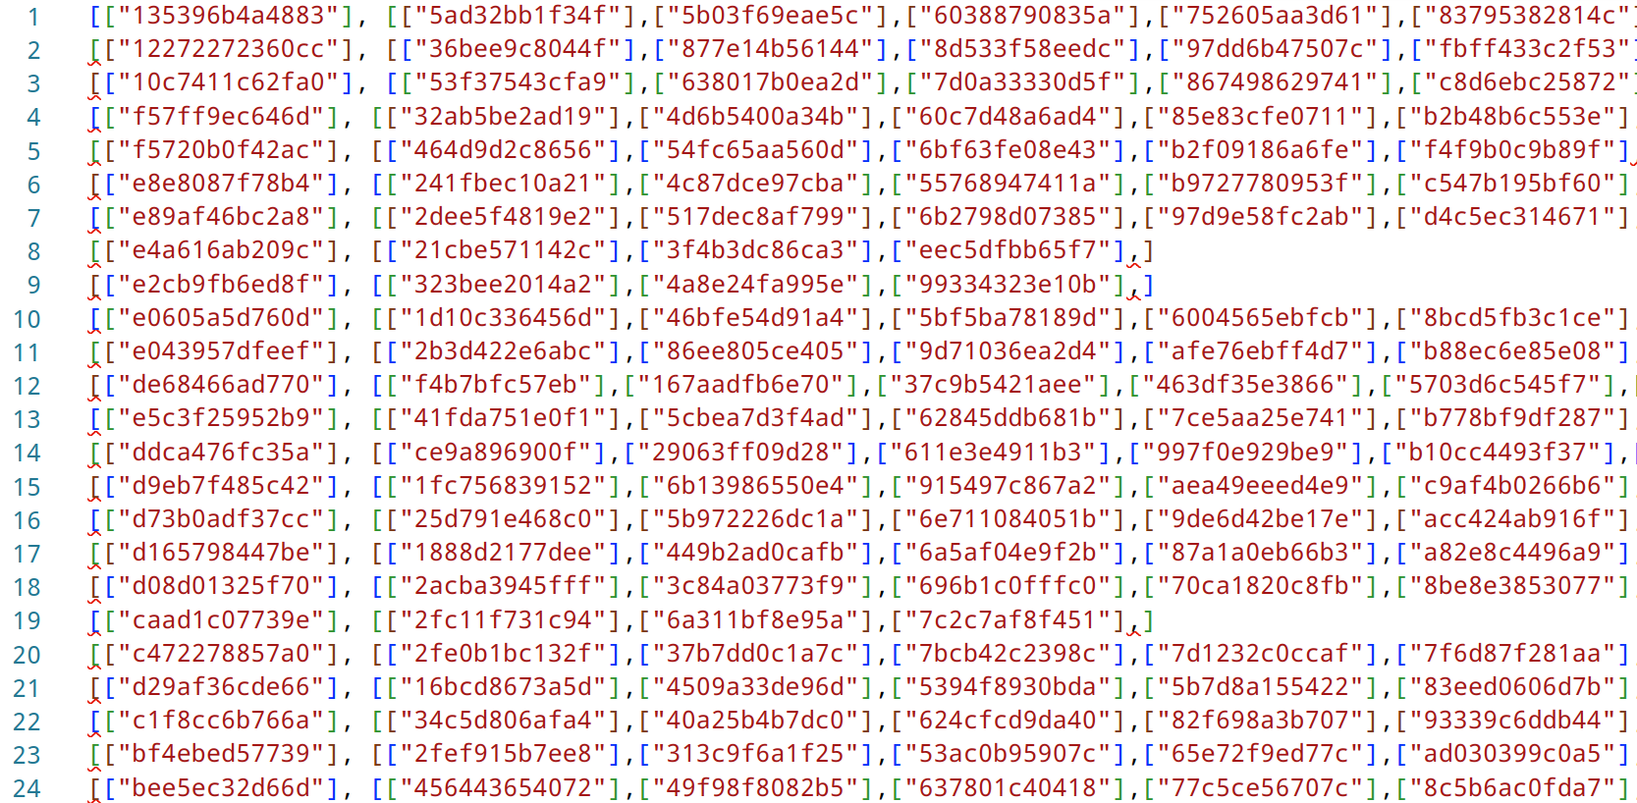
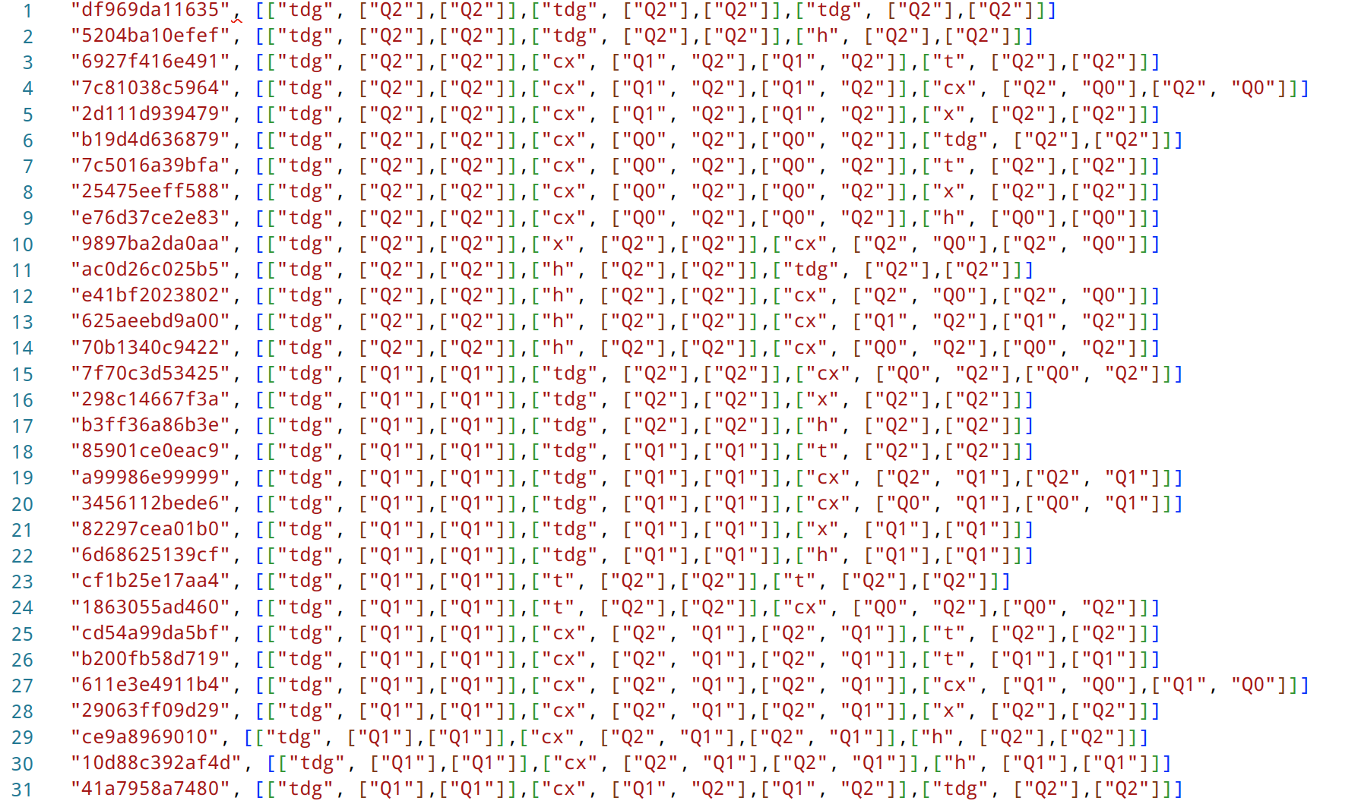
数据整理的结果

Slide 26
问题
DataExtracter 目前对于dag 的存储还是std::string
类似 [["tdg", ["Q2"],["Q2"]],["tdg", ["Q2"],["Q2"]]
原因：还没有想好模式应该怎么定义
首先需要解决：
和QCIR接轨
or 自己定义模式并实现后续的优化?

Slide 27
Thanks for listening!
Jun Li

